Slide 1
Oracle 설치 가이드
빅 데이터 마이닝 연구실
컴퓨터공학과
한양대학교

Slide 2
목 차
Oracle SQL*Plus에 대한 이해
설치 전 준비사항
설치
시작
필독문서
SQL*Plus 명령어

Slide 3
Oracle SQL*Plus에 대한 이해
SQL * Plus
  오라클에서 제공하는 SQL 처리기
  이전 버전부터 사용되던 툴
  플랫폼에 영향을 받지 않고 사용 가능

Slide 4

Oracle SQL*Plus에 대한 이해
사용자에게 Oracle 데이터베이스의 SQL 언어 인터페이스를 지원하는 도구
SQL 질의
SQL*Plus
Oracle DB 서버
질의 결과
DB

Slide 5
Oracle SQL*Plus에 대한 이해
지원 기능
  테이블 구조를 기술
  SQL 문장을 파일로 저장하고 SQL 문장을 파일에 추가
  편집을 하기 위해서 파일로부터 버퍼로 명령어 로드
  DB로부터 데이터를 검색, 수정, 추가, 삭제하기 위해 SQL 문장 실행
  질의 결과를 포맷, 계산, 수행, 저장, 리스트 형식으로 출력
  SQL 문장을 스크립트 파일로 만듦

Slide 6
설치 전 준비사항
에디션별 특징
  Standard Edition
    CPU 4개 이하인 서버에 설치, 메모리 개수 제한은 없음
    기본적인 기능은 모두 지원
  Enterprise Edition
    CPU수 제한 없이 설치
    스탠다드 에디션보다 많은 기능 제공
    보통 상용으로 사용할 경우 설치
  Standard Edition One
    10g 버전에서 최초 등장
    CPU가 2개 이하인 서버에 설치, 기능제한이 많음
  Express Edition (실습 시간 사용 버전)
    무료로 배포할 목적으로 나온 버전
    CPU 1개, 1GB 메모리 이상, 최대 저장할 수 있는 DB용량 제한(11GB)
    MySQL을 견제할 목적으로 나온 에디션

Slide 7
설치 전 준비사항 (Con’t)
클라이언트 소프트웨어
  SQL*PLUS
    Oracle에서 제공하는 SQL 처리기
    Oracle DBMS와 함께 기본적으로 설치됨
  Oracle SQL Developer
    SQL 개발 업무를 단순화하기 위해 제공하는 무료 SQL 개발도구
    추가적으로 다운받아 설치해야 함
  Oracle Application Express
    DB에 저장된 테이블 및 데이터와 연결하여 쉽게 어플리게이션을 개발할 수 있게 도와주는 도구
  이외에도 다양한 미들웨어 소프트웨어와 클라이언트 소프트웨어를 제공하고 있음

Slide 8
설치 전 준비사항 (Con’t)
Oracle
  Oracle DB 11g Express Edition Release 2
    http://www.oracle.com/technetwork/products/express-edition/downloads/index.html?ssSourceSiteId=ocomen
    License에 동의하고 Oracle ID를 만들어야 다운받을 수 있음
OS
  Windows 지원, Linux 지원 (맥 OS는 패러럴이나 버추어 머신을 써서 타 OS에 설치할 것)
압축파일
  OracleXE112_Win32.zip
  압축을 풀고, setup.exe를 실행하여 설치를 시작

Slide 9
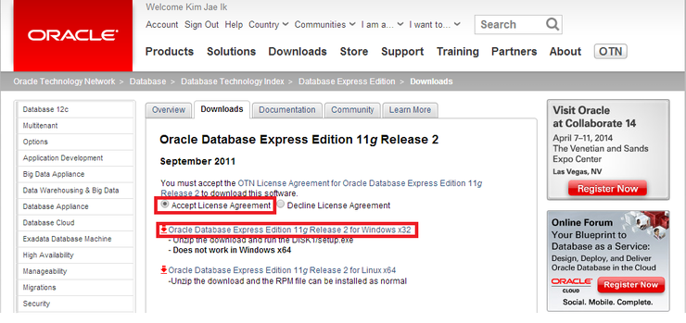
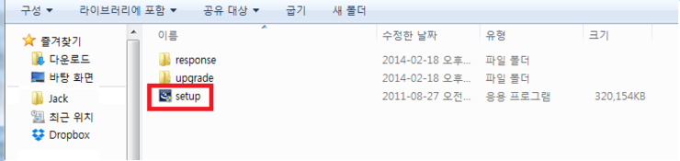
설치 - 시작

Slide 10
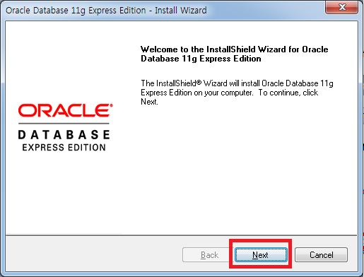
설치 - 시작

Slide 11
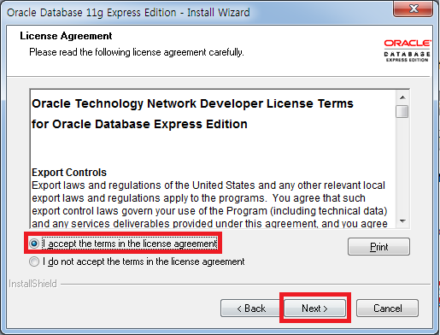
설치 - 시작

Slide 12
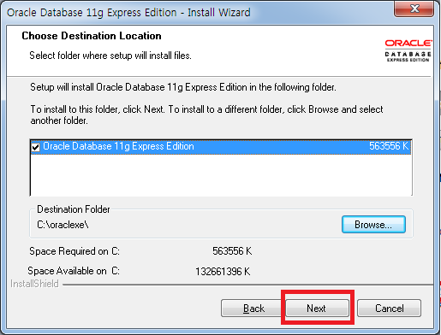
설치 - 시작

Slide 13
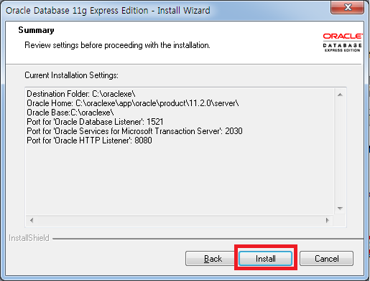
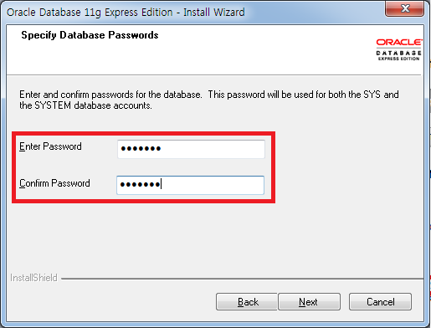
설치 - 시작
DBA(DB관리자) 암호를 만들고, 잊지 말기
DBA의 ID는 SYS 혹은 SYSTEM 임

Slide 14
설치 - 시작

Slide 15
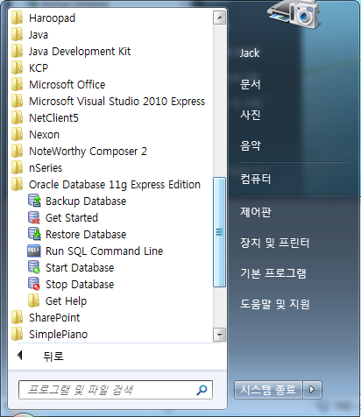
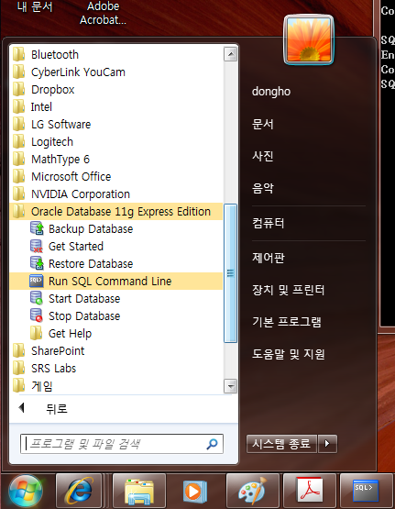
설치 (Con’t)
Backup Database – 백업 메뉴
Get Started – 현재 데이터베이스의 상태를 모니터링 할 수 메뉴(다음 슬라이드 참고)
Restore Database – 백업한 데이터베이스를 다시 복귀시키는 메뉴
Run SQL Command Line – SQL*PLUS 실행 메뉴
Star/Stop Database – 데이터베이스시스템을 시작하거나 종료하는 메뉴
Get Help – 도움말 메뉴

Slide 16
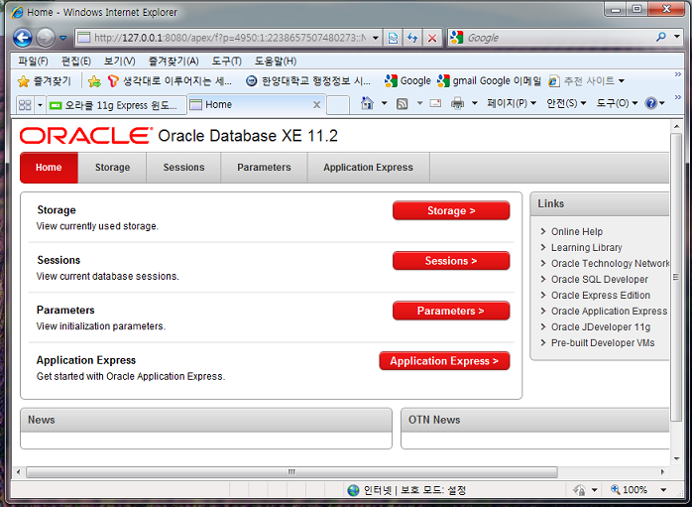
설치 (Con’t)
Get Started 메뉴 – 데이터베이스 홈페이지 이며, 현재 데이터베이스의 상태를 모니터링 할 수 메뉴

Slide 17
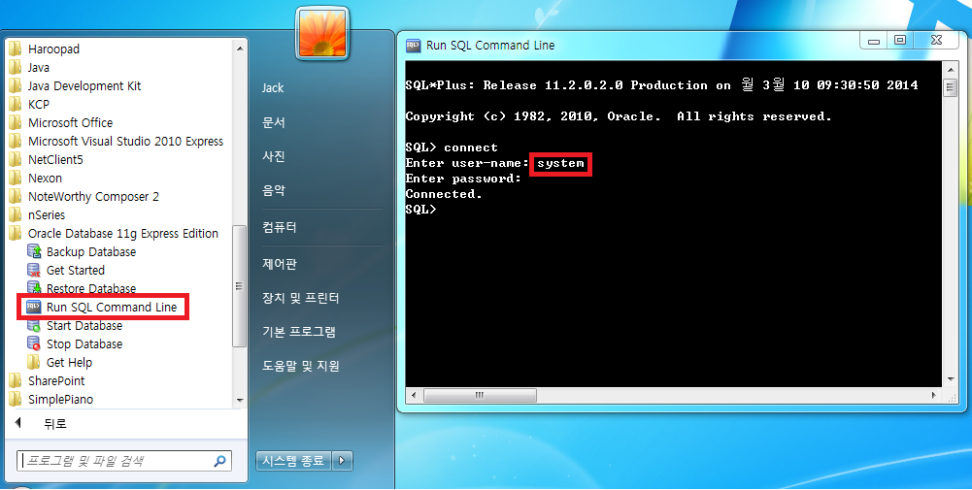
시작
Run SQL Command Line 메뉴 – Oracle의 SQL 처리기인 SQL*PLUS를 실행

Slide 18
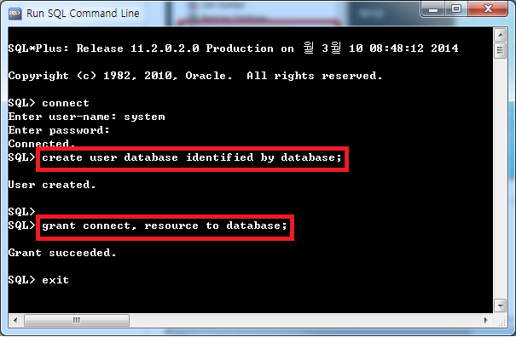
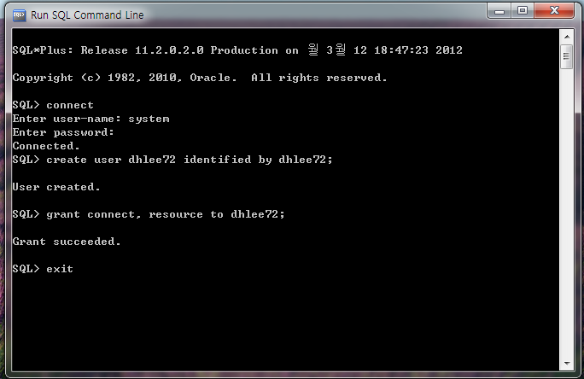
시작 (Con’t)
DBA의 ID인 system이나 sys ID로 접속
connect username/passwd 가능
DBA 권한으로 일반 DB 사용자 ID (database)와 패스워드 database 를 생성함
database 에게 필요한 기본적인 DB사용권한(테이블 생성, 데이터생성 등)을 줌
데이터베이스시스템과의 접속을 종료

Slide 19
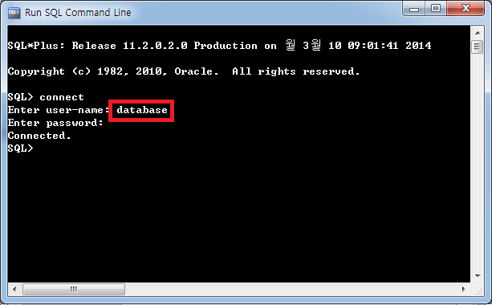
시작 (Con’t)
일반 DB 사용자 ID(database)로 접속함
SQL 문장 실행할 수 있음

Slide 20
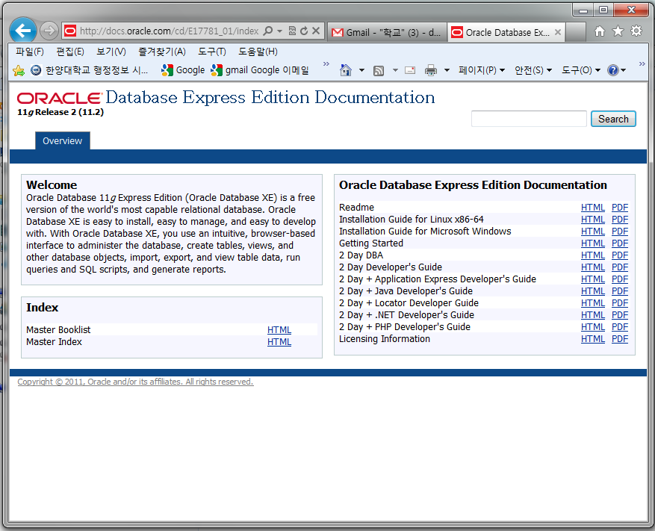
필독 문서
http://docs.oracle.com/cd/E17781_01/index.htm
아래 두 문서는 꼭 읽어볼 것
Getting Started
2 Day DBA

Slide 21
SQL 과 SQL*Plus의 비교
SQL | SQL*Plus
비 절차적인 언어 | 환경 설정 제어
ANSI 표준 | Oracle 독점물
Keyword 단축될 수 없음 | Keyword 단축 될 수 있음
문장은 DB의 Data와 Table을 조작할 수 있음 | 명령어는 DB의 값을 조작할 수 없음
하나 이상의 Line이 SQL Buffer에 입력 | 한번에 한 Line씩 입력, Buffer에 저장되지 않음
연속 문자 없음 | 명령어가 길어지면 연속문자(-) 이용
종료 문자(;) 사용 | 종료문자 필요 없음
Formatting 하기 위해 함수 사용 | Data를 format하기 위해 명령어 사용

Slide 22
SQL*Plus 명령어
실행명령어
  버퍼 또는 파일에 있는 SQL 문을 실행할 때 사용하는 명령어
편집명령어
  SQL 문을 작성하고 수정, 삭제할 때 사용하는 명령어
환경명령어
  SQL*Plus 의 어떠한 환경 값을 on/off 또는 특정 값으로 변경하기 위한 명령어
형식명령어
  데이터의 결과를 보여줄 때 format을 설정 및 변경하기 위한 명령어

Slide 23
SQL*Plus 명령어
구분 | 명령어 | 내용
실행명령어 | / RUN | 현재 SQL 버퍼 내에 있는 문장을 실행한다.
 | START {파일명} @ {파일명} | 파일에 저장된 SQL 스크립트를 실행한다.
 | EDIT [파일명] | 버퍼의 내용 또는 파일에 있는 내용을 편집기로 불러온다.
 | SAVE {파일명} | 버퍼의 내용을 파일에 저장한다. Default 확장자는 .sql 이다.
 | GET {파일명} | 파일의 내용을 버퍼로 읽어 온다.
 | SPOOL {파일명} | 파일에 SPOOL명령어를 사용한 이후의 화면에 나타난 정보 모두를 저장한다. 파일명에 확장자가 없을 경우 Default 확장자는 .LST 나 .LIS이다.
 | SPOOL OFF | SPOOL 명령을 멈춘다.
 | HOST | SQL * PLUS를 빠져나가지 않고 호스트 운영체제에 명령어를 보낸다.
 | HELP {명령어} | 명령어의 온라인 도움말 제공

Slide 24
SQL*Plus 명령어
구분 | 명령어 | 내용
편집명령어 | APPEND {스트링} | 현재 줄 끝에 스트링을 추가한다.
 | INPUT {스트링} | 다음 줄에 스트링을 추가한다.
 | CHANGE/old/new CHANGE/text | 현재 행의 택스트를 치환한다. 라인의 텍스트를 삭제한다.
 | CLEAR BUFFER | 버퍼에 있는 모든 내용을 삭제한다.
 | DEL [ x | y z | * | LAST ] | 버퍼에 있는 내용 중 현재[ x 번째 | y에서 z 까지 | 현재 | 마지막 ] 라인을 삭제한다.
 | LIST [ x | y z | LAST ] | 버퍼에 있는 내용 중 모든[ x 번째 | y에서 z 까지 | 마지막 ] 라인을 보여준다.
 | 숫자 | 버퍼에 있는 내용 중 숫자에 해당하는 라인을 보여준다.
 | 숫자 { 스트링 } | 버퍼에 있는 내용 중 숫자에 해당하는 라인을 스트링으로 바꾼다.

Slide 25
SQL*Plus 명령어
구분 | 명령어 |  | 내용
환경명령어 | SET | ARRAYSIZE {n} AUTOCOMMIT ECHO {off|on} FEED[BACK] {off|on} HEAD[ING] LINE[SIZE] {n} PAGE[SIZE] {n} PAU[SE] {on|off} NULL {text} SPACE {n} UNDERLINE {기호|on|off} WRAP {on|off} TIMING {on|off} | SQL실행 시 한번 패치 되는 데이터 열 수 제한 데이터베이스 변경 내용의 자동 저장여부 결정 SQL 스크립트를 실행 할 때 명령어의 출력 여부 SQL문이 실행된 후 작업처리 메시지 출력 여부 결과 출력 시 컬럼 명의 화면 표시 여부 출력될 한 라인의 길이 출력 패이지 당 라인 수 화면 이동제어(한 페이지씩 보고 싶을 때) NULL값을 대체할 text 정보를 설정할 때 출력된 컬럼 간의 여유공간을 설정할 때 컬럼의 heading 밑에 사용될 UnderLine을 설정 컬럼들이 지정된 LineSize를 초과할 때 출력여부 SQL 문의 수행 시간이 나타난다.
 | SHOW

Slide 26
SQL*Plus 명령어
구분 | 명령어 | 내용
형식 명령어 | COLUMN | 컬럼의 FORMAT을 변경할 때
 | TTITLE | 보고서의 제목을 설정할 때
 | BTITLE | 보고서의 꼬리말을 설정할 때
 | BREAK | 컬럼 또는 행의 값이 바뀔 때 마다 새로운 보고서 FORMAT을 설정 할 때
 | COMP[UTE] [function [LAB[EL] text] ... OF {expr|column|alias} ... ON {expr|column|alias|REPORT| ROW} …] | COMPUTE 명령어는 BREAK 명령어에 의해 정의된 행 그룹에 대해 계산할 수 잇다.

